Slide 1
MD5는 왜 머저리인가
최유빈(sean9892)

Slide 2

Index
해시는 동네 바보다
MD5는 머저리다 / MD5 바보 아니다
Merkle–Damgård construction
그래도 머저리다
머저리도 밟으면 꿈틀한다

Slide 3

해시는 동네 바보다
임의 길이 데이터를 고정된 길이의 데이터로 매핑하는 함수
정의에 따라 충돌이 존재할 수 밖에 없음
x10

Slide 4

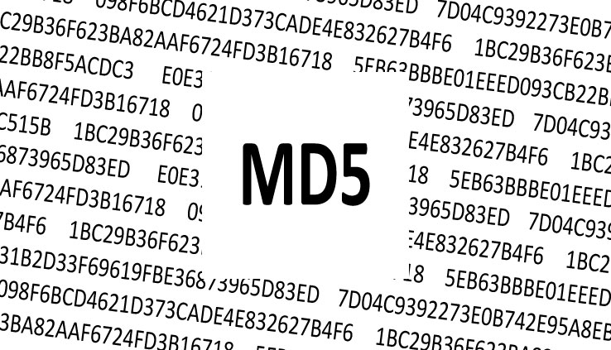
해시는 동네 바보다
PS: rolling hash
a+bx+cx^2+…
일반적으로: MD5, SHA-256, Keccak-256

Slide 5
MD5는 머저리다 / MD5 바보 아니다
MD5는 머저리가 맞습니다
맞다구요
서버에 비밀번호를 저장할 때 해시 값으로 저장
- 관리자가 각 유저의 개인정보를 열람할 수 없음
- 공격자가 서버의 비밀번호 읽기 권한을 탈취했을 때 피해 범위의 확장을 차단

Slide 6
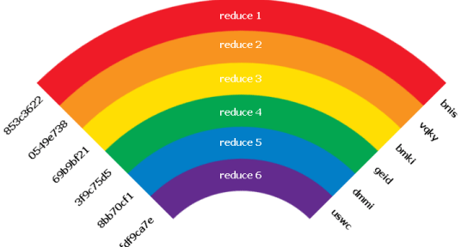
MD5는 머저리다 / MD5 바보 아니다
MD5는 머저리가 맞습니다
맞다구요
서버에 비밀번호를 저장할 때 해시 값으로 저장

Slide 7
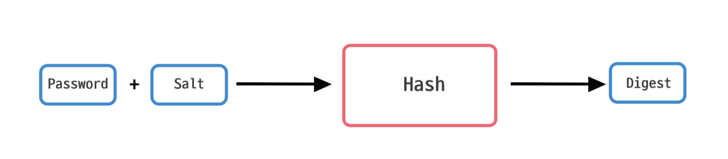
MD5는 머저리다 / MD5 바보 아니다
MD5는 머저리가 맞습니다
맞다구요
서버에 비밀번호를 저장할 때 해시 값으로 저장
서버관리자 바보 아니다

Slide 8
Merkle–Damgård construction
암호학적 해시의 조건
- 역상 저항성 (preimage resistance)
해시의 원본 메세지 찾기 어려움(제 1 역상 저항성)
해시 값 안 바꾸고 원본 메세지 바꾸기 어려움(제 2 역상 저항성)
- 충돌 저항성 (collision resistance)
해시 값 같은 두 메세지 쌍을 찾기 어려움

Slide 9
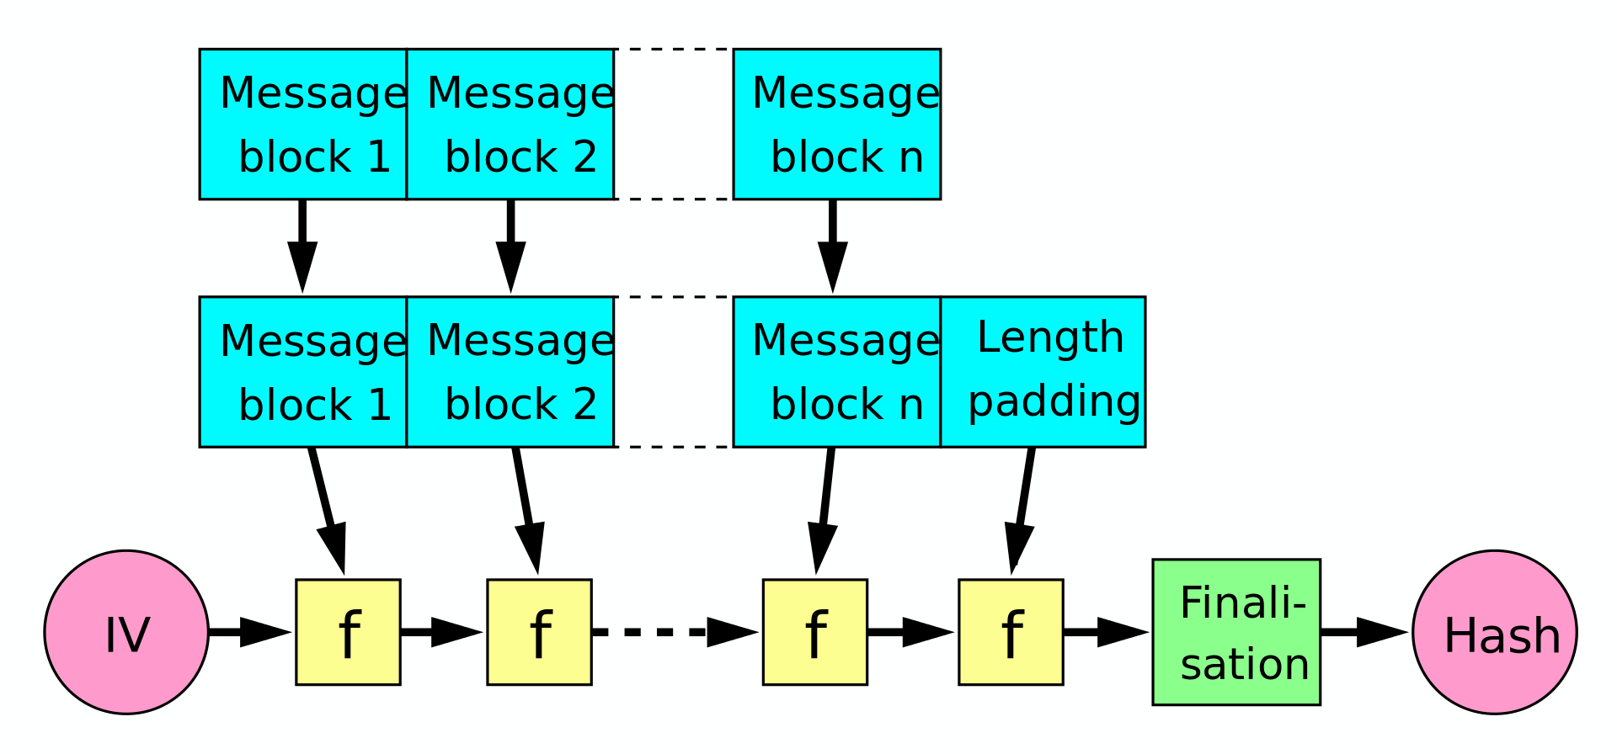
Merkle–Damgård construction
Ex. MD5, SHA-1, SHA-2

Slide 10
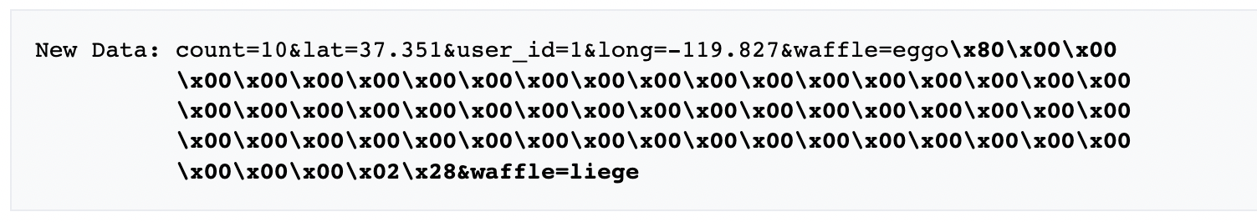
그래도 머저리다
Length Extension Attack
원본 메세지를 모르는 상태로 뒤에 문자열을 추가한 해시 값을 알 수 있다?

Slide 11
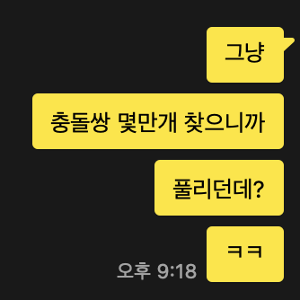
그래도 머저리다
충돌을 찾기 어려워야 Merkle–Damgård Construction을 쓰는 의미가 있는데…
무수한 공격 가능성의 시발점

Slide 12
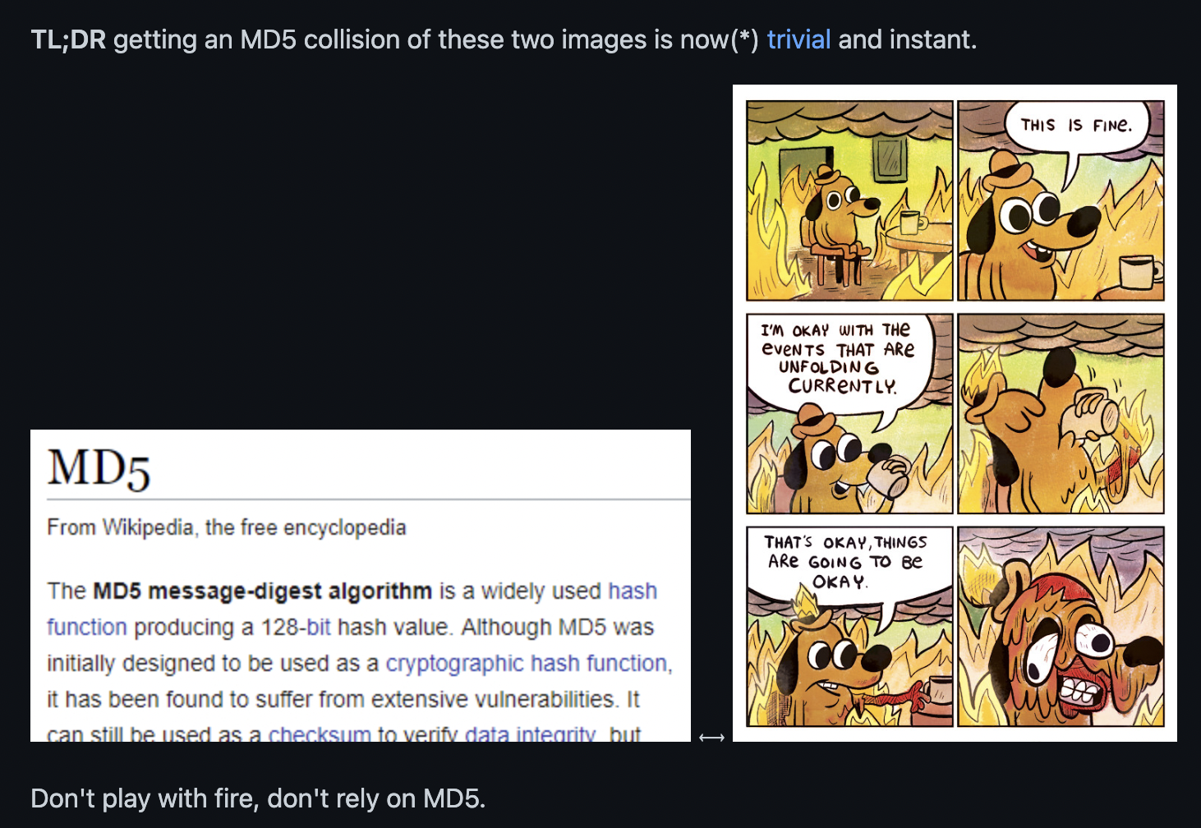
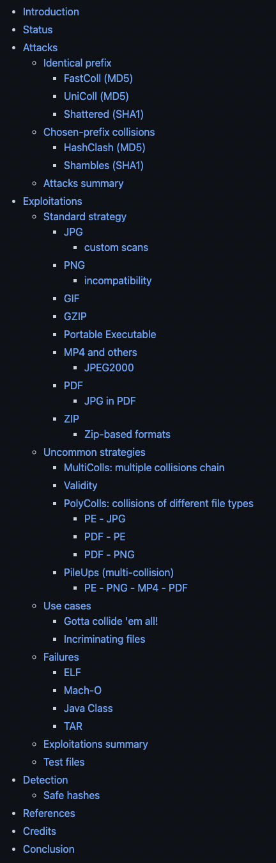
그래도 머저리다
Merkle–Damgård Construction
충돌 쌍 하나로부터 무수한 충돌 쌍을 만드는 무적기술

Slide 13
그래도 머저리다
Hash Checksum
특정 파일의 해시 값을 제공하여 전달받은 파일이 올바른 파일인지 검증하는 방법
MD5 Checksum, SHA1 Checksum 등이 자주 사용됨

Slide 14
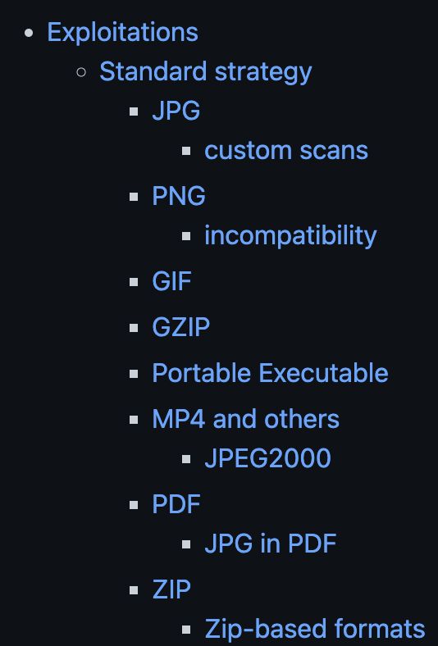
그래도 머저리다
Header:
파일의 실행 혹은 사용을 위해 필요한 정보가 모여 있는 초반부
같은 확장자의 파일을 헤더를 동일하게 해서 충돌 쌍을 만든다면?
뭐 어째요…

Slide 15
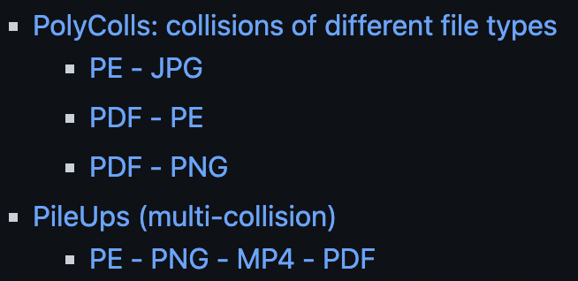
그래도 머저리다
File Signature:
특정 타입의 파일임을 명시하는 바이너리 파일 초반부의 패턴
서로 다른 확장자의 File Signature로 시작하는 충돌쌍을 발견한다면?
뭐 어쩌겠습니까…

Slide 16
머저리도 밟으면 꿈틀한다
MD5는 머저리지만 밟으면 꿈틀하진 않습니다
암호학적이지 않은 상황에 사용 – UID 생성 등
또 쓸 곳이 있겠습니까

Slide 17
감사합니다.
MD5는 쓰지 마십쇼

